Slide 1
カリキュラム７
～セルに値を代入～
Presented by Shun

Slide 2
目次
１．セルに値を代入～Range ～
２．セルに値を代入～Cells～
３．Withを使ったコーディング
４．練習問題
Presented by Shun

Slide 3
１．セルに値を代入 ～Range～
セルに値を代入する方法を学習します。
おさえるべきことが２つあります。
①何に何を代入するか。
ここではセルの値に、ある値を代入します。
②セルはどこのセルかきっちり書く。
どのファイルの？どのシートの？どのセル？を明記します。
Presented by Shun

Slide 4
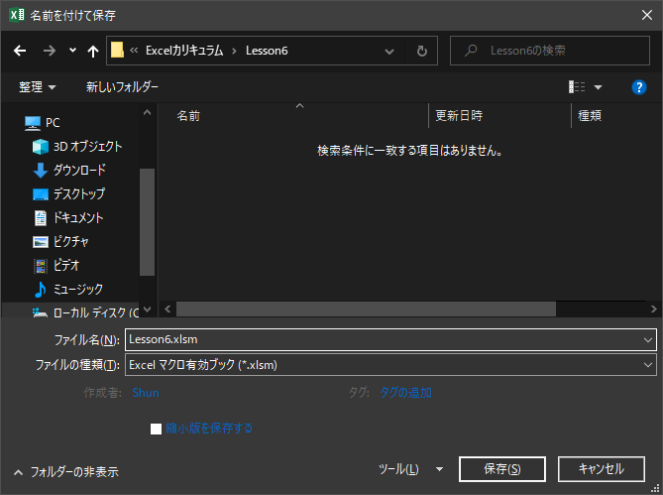
１．セルに値を代入～Range～
エクセルを開き、”Lesson6.xlsm”で一度保存します。
Presented by Shun

Slide 5
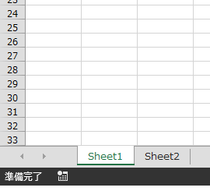
１．セルに値を代入～Range～
シートを追加し、名前を”Sheet1”と”Sheet2”に設定しましょう。
Presented by Shun

Slide 6
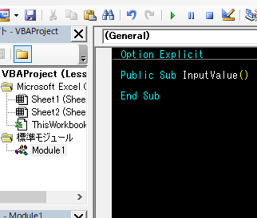
１．セルに値を代入～Range～
モジュールを追加し、プロシージャを作成しましょう。
Presented by Shun

Slide 7
１．セルに値を代入～Range～
ここではセルに値を代入します。
「セルの値に、ある値を代入する。」と解釈してください。
「セルの値」と表現する理由は、セルには色々な要素が含まれるからです。
例えばセルの背景色、セルの枠線、セルの高さ…
などたくさんあります。
ここでは「セルの値」を取り扱います。
Presented by Shun

Slide 8
１．セルに値を代入～Range～
“セルの値”をコードで表現していきます。
ここではLesson6.xlsmファイルのSheet1のセルB2
を指定します。
どこのセルなのかをしっかりと明示する必要があります。
セルを指定するには以下の順で指定します。
Ⅰ.どのブックか？（ファイルのことをブックといいます。）
→”Lesson6.xlsm”
Ⅱ.どのシートか？
→”Sheet1”
Ⅲ.どのセルか？
→”B2”
Presented by Shun

Slide 9
１．セルに値を代入～Range～
これをコードで表現すると以下のようになります。
“Workbooks("Lesson6.xlsm").Worksheets("Sheet1").Range ("B2")”
・ブックを指定するには”Workbooks("ブックの名前")”
と表現します。
・ワークシートを指定するには”Worksheets(“シートの名前")”
と表現します。
・セルを指定するには”Range(“セルの場所")
と表現します。
これらを“.”でつなげばセルを指定することができます。
“.”の意味は日本語の接続詞のようなイメージです。
ブックのシートのセル 太字が”.”の意味になります。
Presented by Shun

Slide 10

１．セルに値を代入～Range～
追加したプロシージャに入力してみましょう。
Presented by Shun

Slide 11

１．セルに値を代入～Range～
セルの指定はできました。
次は「セルの値」の「値」の部分です。
「Value」をつけることで「～の値」と表現することができます。すべてつなげると以下のようになります。
入力してみましょう。
Presented by Shun

Slide 12

１．セルに値を代入～Range～
次にある値を代入しましょう。
変数に代入するときと同じように”=“を使います。
今回ある値を”1番目”とします。
すると以下のようになります。
入力してみましょう。
Presented by Shun

Slide 13
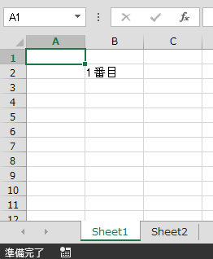
１．セルに値を代入～Range～
実行をし、”Sheet1”のセル”B2”に”1番目”と出力されているか確認しましょう。
Presented by Shun

Slide 14
２．セルに値を代入 ～Cells～
セルを指定するときに”Range”を学習しました。
ここでは”Range”と違う表現の仕方で”Cells”を学びます。
基本的な書き方は同じです。
Presented by Shun

Slide 15
２．セルに値を代入～Cells～
“Cells”は”Range”に代わる表現方法です。
ブック、シートの指定の仕方は同じです。
“Range(“セルの場所“)”に対して、
“Cells”は
“Cells(セルの行,セルの列)”で表現します。
大事なことは、
・行、列の順番を間違えないこと。
・行、列は数字であること。
以上２つです。
Presented by Shun

Slide 16
２．セルに値を代入～Cells～
ここではLesson6.xlsmファイルのSheet1のセルC4
を指定します。これをコードで表すと以下のようになります。
“Workbooks("Lesson6.xlsm").Worksheets("Sheet1").Cells(4,3)”
“C4”の行は４行目。
“C4”の列は”C”なので”A”から数えて３列目です。
これより”Cells(4,3)”となります。
Presented by Shun

Slide 17

２．セルに値を代入～Cells～
指定したセルに”2番目”と代入します。
以下のように入力しましょう。
Presented by Shun

Slide 18
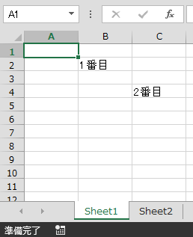
２．セルに値を代入～Cells～
実行し、”Sheet1”のセルC4に”2番目”と出力されていることを確認しましょう。
Presented by Shun

Slide 19
３．Withを使ったコーディング
“With”を使用するとコードが見やすく、かつ効率的にコーディングできます。
Withのイメージは主語の省略です。（正確には主語ではないですがイメージで…）
例えば自己紹介で、
「私はマイケルです。 私は車が好きです。
私は運動が好きです。私は…」のように「私は」と何度も言うと少し
くどく感じます。
“With”はこの”私は”を省略して表現することができます。
Presented by Shun

Slide 20
３． Withを使ったコーディング
ここではLesson6.xlsmファイルのSheet2の
セルB2に”1番目”、
セルB3に”2番目”、
セルB4に”3番目”、
セルB5に”4番目”、
セルB6に”5番目”、
セルB7に”6番目”、
セルB8に”7番目”、
セルB9に”8番目”、
セルB10に”9番目”、
セルB11に”10番目”を代入します。
少し大変ですが、Rangeを使って入力してみましょう。
Presented by Shun

Slide 21
３． Withを使ったコーディング
ここではLesson6.xlsmファイルのSheet2の
セルB2に”1番目”、
セルB3に”2番目”、
セルB4に”3番目”、
セルB5に”4番目”、
セルB6に”5番目”、
セルB7に”6番目”、
セルB8に”7番目”、
セルB9に”8番目”、
セルB10に”9番目”、
セルB11に”10番目”を代入します。
少し大変ですが、Rangeを使って入力してみましょう。
Presented by Shun

Slide 22
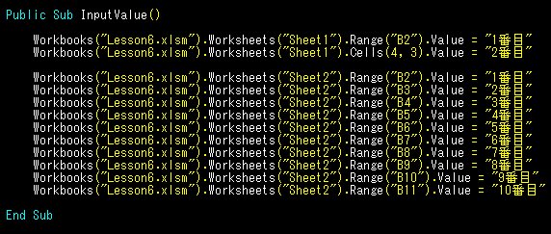
３． Withを使ったコーディング
以下のように入力します。
Presented by Shun

Slide 23
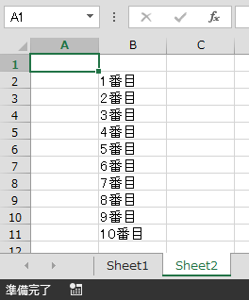
３． Withを使ったコーディング
実行をし、”Sheet2”に出力がされているか確認しましょう。
Presented by Shun

Slide 24
３． Withを使ったコーディング
次に、1列ずらしてC列に”11番目”から”20番目”まで入力をします。ここからは”With”を使用しましょう。
“With”は同じ入力を省略することができます。
ただし、区切りで省略しなければなりません。”.”の前で共通部分を探すとよいでしょう。
ここでは
“Workbooks(”Lesson6.xlsm“).Worksheets(”Sheet2“)”
が共通部分になりそうです。
Presented by Shun

Slide 25
３． Withを使ったコーディング
“With”には始まりと終わりがあります。
始まりに省略したいものを入力し、”End With”で終わらせます。
この始まりと終わりの間であれば省略した書き方をすることが可能です。
With 省略するもの
・
・
・
End With
Presented by Shun

Slide 26
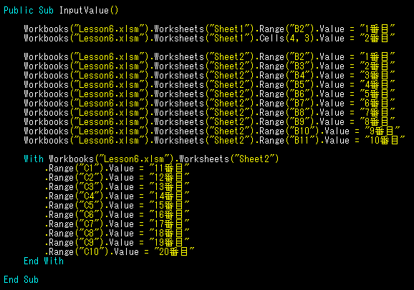
３． Withを使ったコーディング
実際に”With”を使って書いたものが以下になります。
（次のページで拡大します。）
Presented by Shun

Slide 27
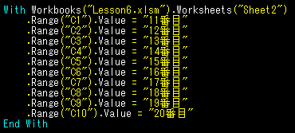
３． Withを使ったコーディング
必ず”.”で始めます。
省略したいものを
入力します。
空白があります。コードを見やすくするためです。
“インデント”といいます。半角空白×4もしくは”TAB”キーを押すとインデントできます。
Presented by Shun

Slide 28
３． Withを使ったコーディング
2つをつなげたときに意図した
入力になっていることを確認しましょう。
2つをつなげたときに意図した
内容になっていることを確認しましょう。
上の2つをつなげると、
Workbooks("Lesson6.xlsm").Worksheets("Sheet2") .Range("C3").Value = "12番目"
Presented by Shun

Slide 29
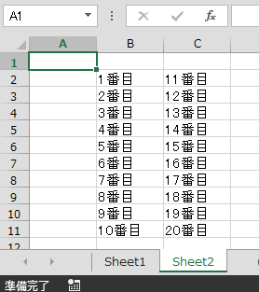
３． Withを使ったコーディング
実行をし、”Sheet2”に出力されていることを確認します。
Presented by Shun

Slide 30
４．練習問題
練習問題を行います。
Presented by Shun

Slide 31
４．練習問題
練習問題①
ブック、ワークシートの指定はありません。
セルの”B2”～”B11”に”1番目”～”11番目”をRangeとWithを使って入力してください。
練習問題②
ブック、ワークシートの指定はありません。
セルの”C2”～”C11”に”11番目”～”20番目”をCellsとWithを使って入力してください。
Presented by Shun

